Slide 1
Adapter Pattern & Facade Pattern
2017.04.08

Slide 2
오늘 같이 학습할 부분
어댑터패턴이란? 퍼사드 패턴이란?
각 패턴의 특점이 무엇인가?
어떻게 구현할 것인가?

Slide 3
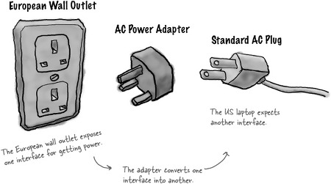
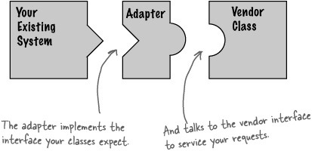
어댑터 패턴이란?
한 클래스의 인터페이스를 client에서 사용하고자 하는 다른 인터페이스로 변환하는 것.
사용하면 좋은 점
어댑터를 이용하면 인터페이스 호환성문제 때문에 같이 쓸 수 없는 클래스들을 연결해서 쓸 수 있음

Slide 4
어댑터 패턴의 용어 정리
Target
내가 사용하고 싶은 것
Adaptee
내 의사와 관계 없이 제공받은 것.
객체 어댑터 ??
클래스 어댑터 ??

Slide 5
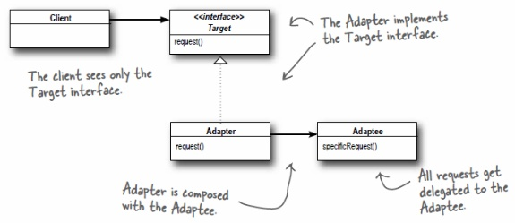
객체 어댑터
객체 구성(Composition)을 사용 함.
장점: (유연성)
Adaptee 뿐만 아니라 그 서브 클래스에 대해서도 어댑터 역할을 할 수 있음.
단점은 ?
어댑터(Adapter)클래스의 대부분의 코드를 구현해야 하기 때문에 효율적이지 못하다.

Slide 6
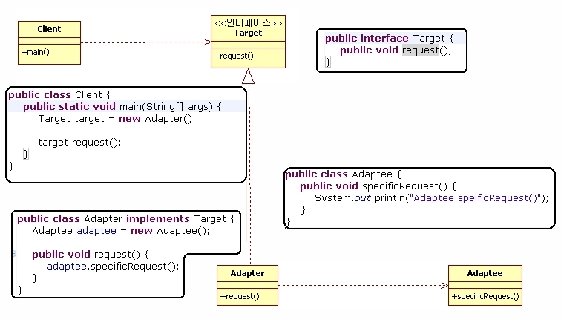
객체 어댑터

Slide 7
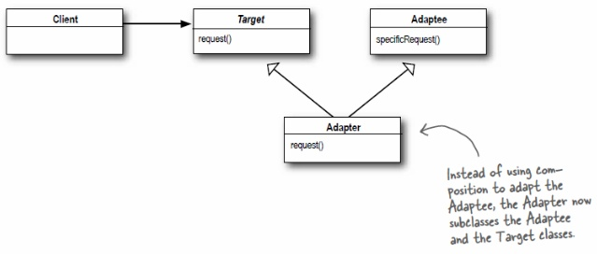
클래스 어댑터

Slide 8
클래스 어댑터
다중 상속을 사용!?
자바는 적용할 수 없는 어댑터 (자바는 다중상속 불가!!!)
간접적 다중 상속 지원(extends, implements 함께 사용)
Adaptee전체를 다시 구현하지 않아도 된다는 장점
Adaptee의 행동을 오버라이드 할 수 있음.
특정 Adaptee클래스에서만 적용된다는 단점 !

Slide 9
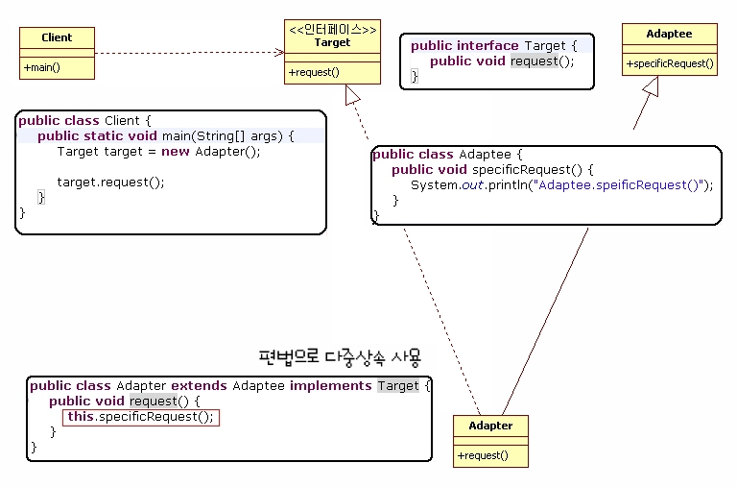
클래스 어댑터

Slide 10
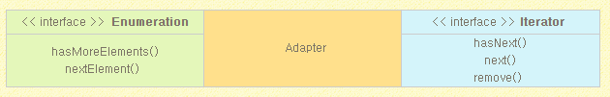
Enumeration, Adapter, Iterator

Slide 11
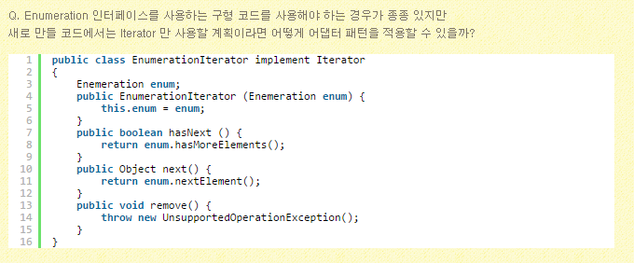
새로운 Iterator를 구현하려는데 기존의 Enumeration 인터페이스를 사용하고 싶다?

Slide 12
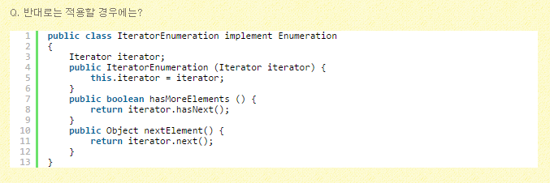
반대로, 새로운 Enumeration을 구현하려는데 기존의 Iterator 인터페이스를 사용하고 싶다?

Slide 13
질문 Time~

Slide 14
퍼사드(Facade) 패턴
퍼사드(Facade)란, 겉모양, 외관을 뜻함

Slide 15
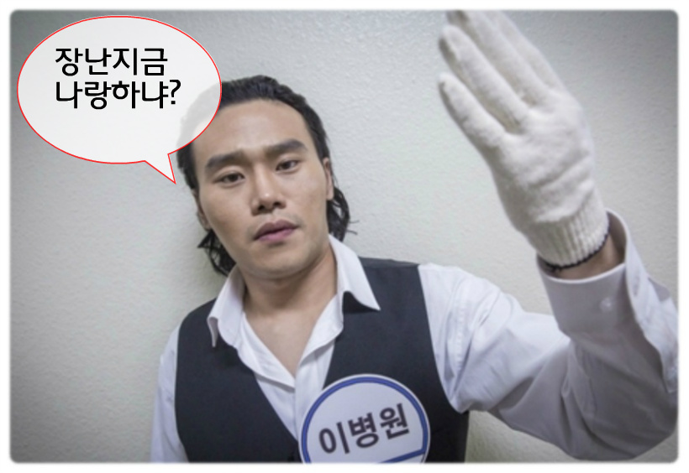
퍼사드 패턴이란
정의: 인터페이스를 단순화 하기 위해서 인터페이스를 변경한다
원칙: 하나이상의 클래스의 복잡한 인터페이스를 깔끔하면서도 말쑥한 퍼사드로 덮어주자!
뭔가 멋있어 보이는데 뭔말 하는지 모르겠음 !!!

Slide 16
Home Theater 예제
가정에서 영화를 보기 위해 해야 할 Operation들
퍼사드 패턴을 이용하면
저 위의 모든 순서를 watchMovie()메소드 하나로 묶을 수 있다.
Client는 watchMovie(), 이것 하나만 부르면 된다.

Slide 17
Facade 패턴
정의:
어떤 서브시스템의 일련의 인터페이스에 대한 통합된 인터페이스를 제공.
장점:
퍼사드에서 고수준 인터페이스를 정의하기 때문에 서브시스템을 더 쉽게 사용 할 수 있다.

Slide 18
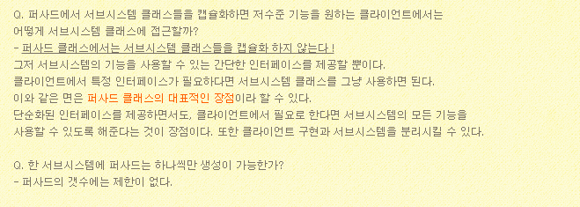
퍼사드 관련 Frequently Asked Questions

Slide 19
정리(천천히, 하나하나)
기존 클래스를 사용하려고 하는데 인터페이스가 맞지 않으면, 어댑터를 쓰자
큰 인터페이스 or 여러 인터페이스를 단순화 시키거나 통합시켜야 되는 경우에는, 퍼사드를 쓰자.
인터페이스를 client가 원하는 인터페이스로 바꿔주는 역할을 하는 패턴은, 어댑터 패턴
Client를 복잡한 sub시스템과 분리해주는 역할을 하는 패턴은, 퍼사드 패턴

Slide 20
정리
어댑터를 구현할 때에는 Target인터페이스의 크기와 구조에 따라 코딩해야 할 분량이 결정된다.
퍼사드 패턴에서는 서브시스템을 가지고 퍼사드를 만들고, 실제 작업은 서브클래스에게 맡긴다.
어댑터 패턴에서는 객체 어댑터, 클래스 어댑터 패턴이 있다.
어댑터는 다중 어댑터 만들수 있고, 퍼사드는 한 서브시스템에 여러 개 만들 수 있다.
어댑터, 퍼사드 모두 인터페이스를 바꿔주는데!
어댑터: 인터페이스를 변환
퍼사드: 인터페이스를 통합/단순화
Decorator: 인터페이스를 바꾸지 않고, 객체를 감싸서 새로운 기능을 추가.

